Slide 1

推荐系统之召回、精排
@八斗学院

Slide 2

目录
召回在推荐中的作用
基于模型的召回&youtube召回
为什么需要精排
主流精排算法与精排算法如何在线服务

Slide 3
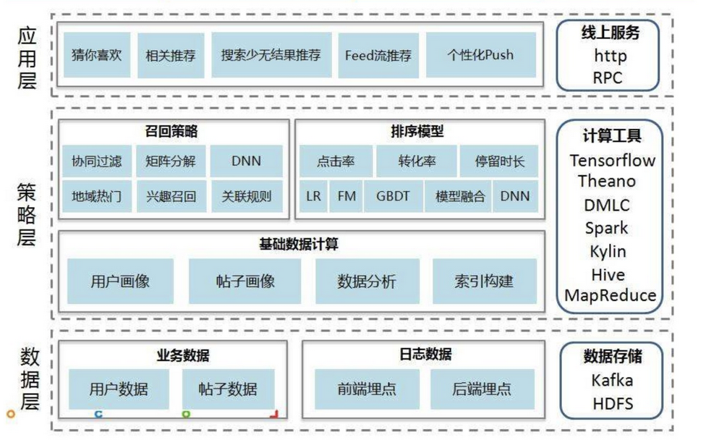
召回在推荐中的作用
主流推荐系统架构

Slide 4
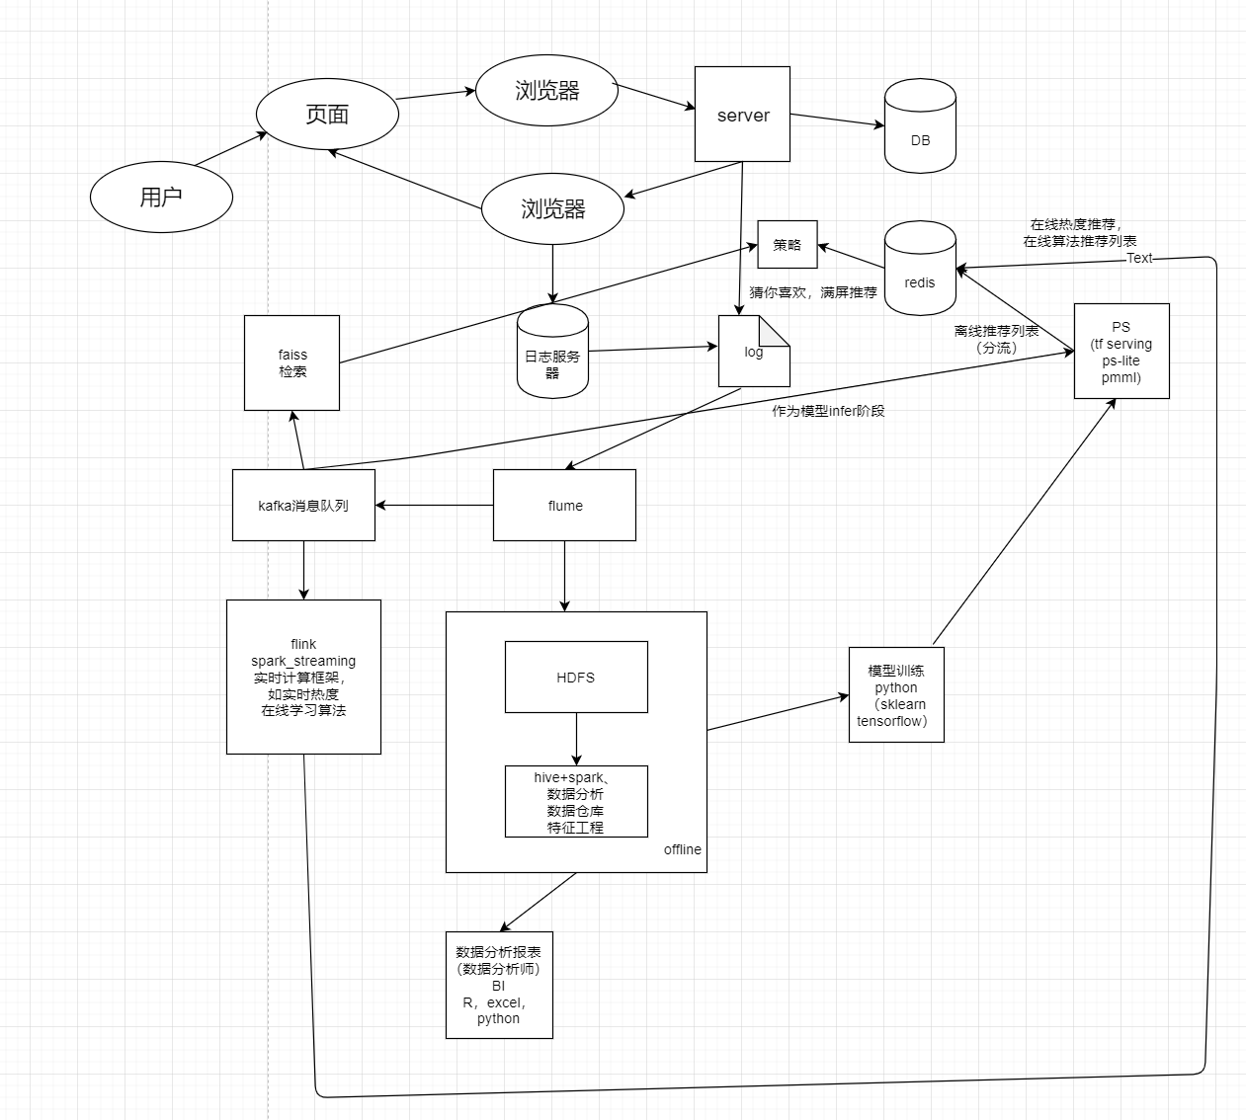

Slide 5
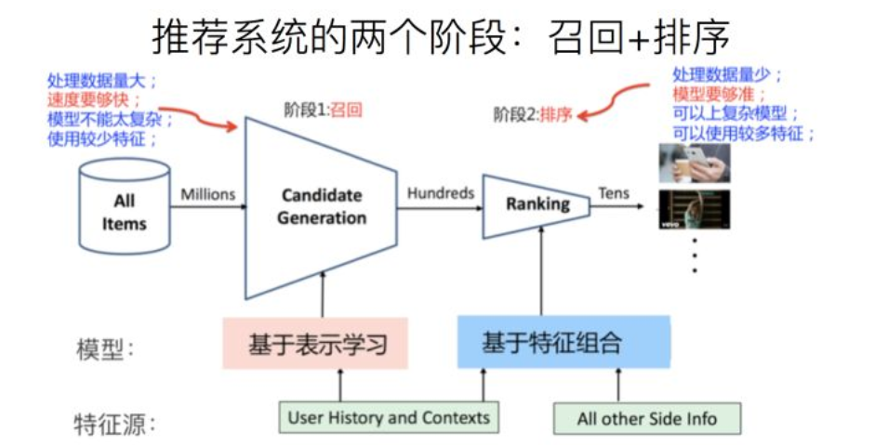
召回的目的：从千万级别的item中为每个用户抽取数千、百个item进行推荐。
召回计算方式：离线 凌晨计算，定时更新召回列表。
召回工具：spark hive flink（实时召回）。
召回方式：多路召回。
召回列表存储: 线上hbase、redis。

Slide 6
多路召回
多路召回
多路召回：策略为主，不同业务场景召回路线不一样，每一路的召回数量也不一样。
为什么要多路召回：让物品从不同来源被召回，满足用户兴趣的多样性，以及推荐结果的完备性。
兴趣标签
兴趣topic
兴趣实体
过滤、粗排、精排
强插
协同过滤
热门
基于模型的

Slide 7
兴趣标签召回：在用户注册信息的时候很多app都有询问用户兴趣的选项。此时需要的是从物品的自身标签中去计算与用户兴趣标签的匹配度，然后进行topk个召回。
李四
军事、政治
xx军事日报
标签：军事、政治
xx娱乐新闻
标签：娱乐

Slide 8
兴趣topic召回：对用户兴趣进行打分，比如用户兴趣有90%时间在阅读军事，10%在阅读政治。
李四
军事0.9、政治0.1
xx军事日报
军事：0.8
政治：0.05
娱乐0.1
xx娱乐新闻
军事：0.2
政治：0.1
娱乐0.7

Slide 9
兴趣实体召回：兴趣实体指的是由算法分析用户历史浏览，对其关注的人、物体进行算法抽取，抽取最感兴趣的topk个实体。然后当新的物品来之后，看物品与用户兴趣实体是否匹配。
李四
迪丽热巴（1.2）、美女（0.4）、lol（0.3）
IG冲鸭
lol：0.9
游戏：0.4
xx娱乐新闻
迪丽热巴：1.5

Slide 10
基于协同过滤：分为基于用户的协同过滤和基于物品的协同过滤两条召回路。
用户的协同过滤
物品的协同过滤
李四
物品1
李四
物品1
王五
物品2
王五
物品2
刘能
刘能
物品3
物品3

Slide 11
热度召回：根据新闻的曝光量，点击量，已经点击率做筛选，三者均满足要求的新闻进入新闻热度池 ，作为热度召回的来源，热度池需要实时维护更新。
游戏：0.6
娱乐：0.2
篮球：0.1
热门新闻：IG theshy 天神下凡
李四
IG冲鸭
标签：游戏
曝光：1000万
点击：700w
热度：1.0
flink、streaming
xx娱乐新闻
标签：娱乐
曝光：500w
点击：300w.
热度：0.9

Slide 12
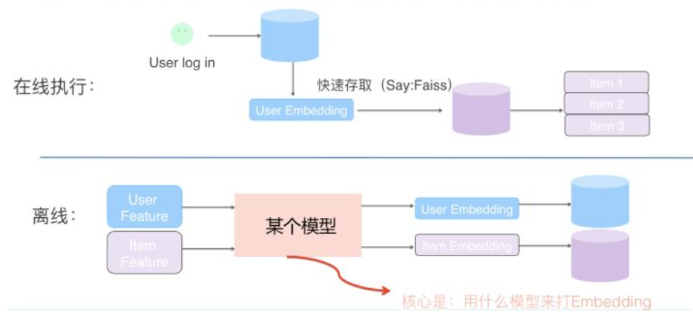
基于模型的召回：youtube、dssm、fm、grapsage
为什么引入模型召回：综合更多信息。每一路相当于一个单特征模型。

Slide 13
粗排融合：当多路召回结束后，每一路都会召回若干物品,且都有顺序。
目的：如何将多路召回结果，融合为一个有序列表？
兴趣标签
i1,i3,i10,i14
兴趣topic
i5,i10,i11,i17,i20
兴趣实体
i0,i43,i50
协同过滤
i1,i3,i10,i14
热门
i1,i3,i10,i14
基于模型的
i1,i3,i10,i14

Slide 14
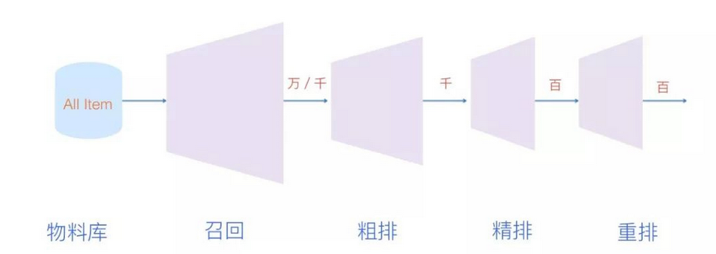
粗排融合：当多路召回结束后，每一路都会召回若干物品
必须
必须
非必须

Slide 15
多路召回排序实例：
模型：
a:0.8,b:0.7,c:0.5
CB：
b:0.6,c:0.5,d:0.4
实时：
c:0.9,d:0.4,e:0.2
策略：
1.业务重要度排序：实时>CB>模型 那么要排4个：（c、d、e、b）
2.加权平均：比如基于专家定义：实时：0.5，cb：0.3，模型：0.2。 score(c)=0.5*0.5+0.3*0.5+0.2*0.9/(0.5+0.3+0.2)
3.动态加权法：每隔一段时间动态更新每一路的权重。
第一天是：实时：0.5，cb：0.3，模型：0.2。
第二天是：实时：0.4，cb：0.5，模型：0.1。
4.模型打分：离线基于模型计算好各路的召回权重，然后一样做加权召回。

Slide 16
2.基于模型的召回&youtube召回方案
为什么需要基于模型的召回？
模型是怎么做召回的？
经典youtube源码解读及工程难题？

Slide 17
为什么需要基于模型的召回？
多路融合存在的问题：1.多路的权重不好确定
2.多路的召回数量不好确定
3.多路召回的并发先后顺序
4.单路特征召回==单特征模型
5.每一路的衡量指标怎么确定
是否有一个大一统的方法，直接将物品塞入一个黑盒，就可以得到最终的物品列表。
且最终列表自动做了权重、数量
基于模型的召回

Slide 18
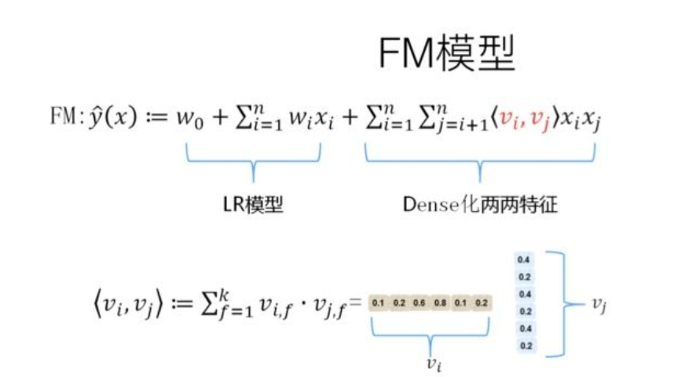
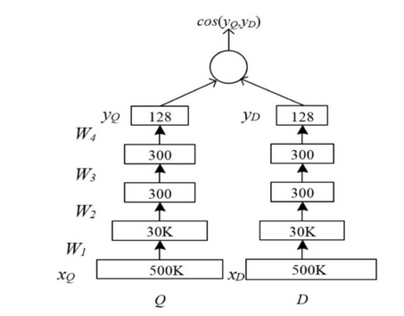
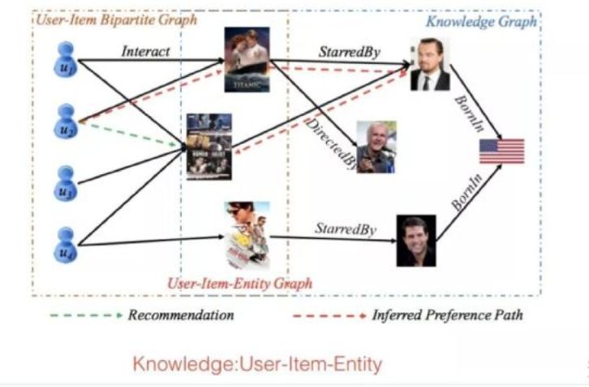
怎么做模型召回
step:1
step:2
step:3
step:1
step:2
step:3

Slide 19
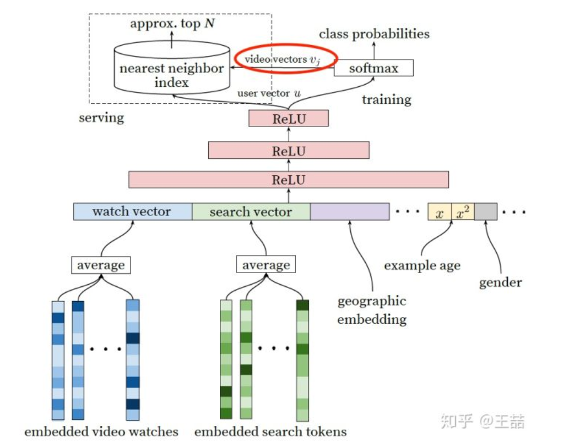
youtube 模型召回工程：
需要在百万量级的视频规模下对用户进行个性化推荐。
考虑到在线推理延迟问题，对特别复杂的网络尤其是深度
学习进行推荐就是一个难题：
因此将整个网络构建分为两个流程：
1.用候选生成模型完成快速视频筛选，相当于召回。
2.用该模型更换目标完成精排序。
yoy

Slide 20
3.为什么需要精排
粗排阶段不足之处：
1
排序不够精确，没有引入更多的side info。
2
粗排阶段基本都是离线算好的，对用户的即时性捕捉不到位。
3
粗排使用推荐系统初期，当海量数据来临，需要靠精排做更个性化的排序，增加用户粘性。

Slide 21
精排要干什么：
1
用到更多特征，你能想到业务特征都可以做。
2
精排模型可以用复杂的深度学习算法。
3
精排离线训练，在线排序。

Slide 22
4.主流精排算法与模型上线
主流精排算法
UserCF
ItemCF
基于用户相似
基于物品相似
CF
引入更多的特征
LR
深度学习
GBDT、lightgbm
矩阵分解，als算法，lfm算法，提高处理稀疏数据的能力
特征两两交叉，提高特征表达能力。
MF
引入更多的特征
FM
自动特征工程
特征域间的两两交叉，提高特征表达能力。
FFM
GBDT+LR

Slide 23
04
加入更多用户行为特征，捕捉用户兴趣，多任务，多模态等。
din
mmoe
dien ...
03
上线更加复杂的模型，引入深度学习，增加更高的特征组合。
wide&deep
deepFM、xdeepFM、DCN...
02
fm ffm
base model服务后，abtest测试FM等交叉特征模型
01
此阶段，用的模型都是一些比较简单的模型，训练好后可以直接上线。
LR xgb

Slide 24
LR、xgb阶段：大量的人工特征，此时属于推荐系统精排的机器学习阶段。
01
引入fm、ffm等自动交叉、filed交叉自动构建特征塞入模型。
02
从wide&deep开启深度学习与推荐的道路。deepfm、DCN、pnn....主要增加特征的高阶交叉，使得模型可以拟合更高阶特征。
03
着重建模在用户兴趣、行为捕捉模型、多任务、多模态的模型中。
din、dien、bst、mmoe、essm...
04

Slide 25
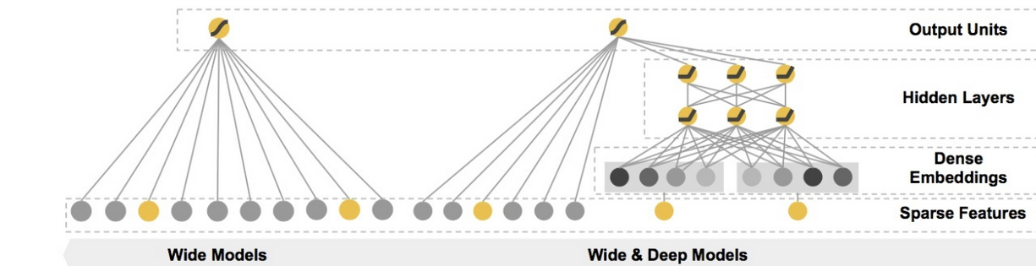
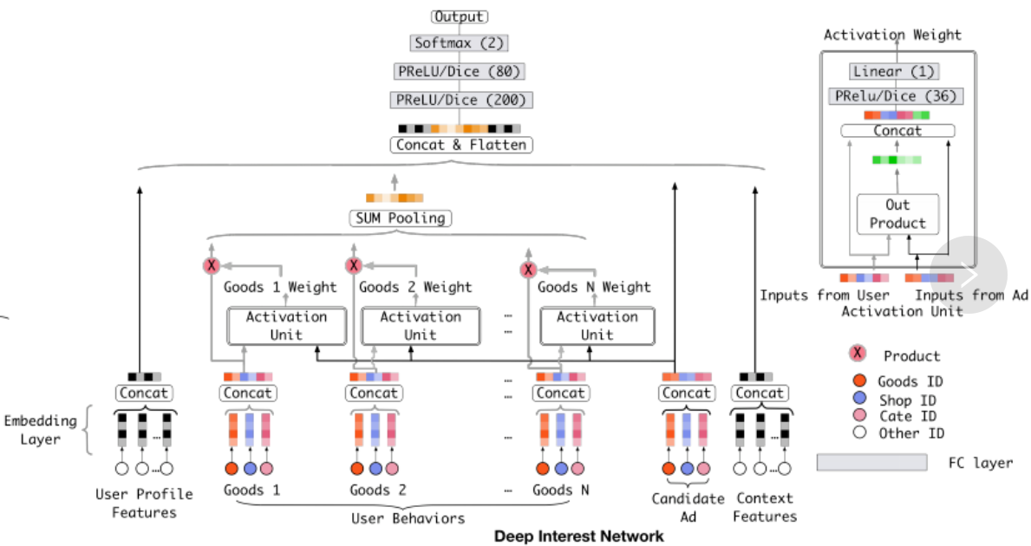
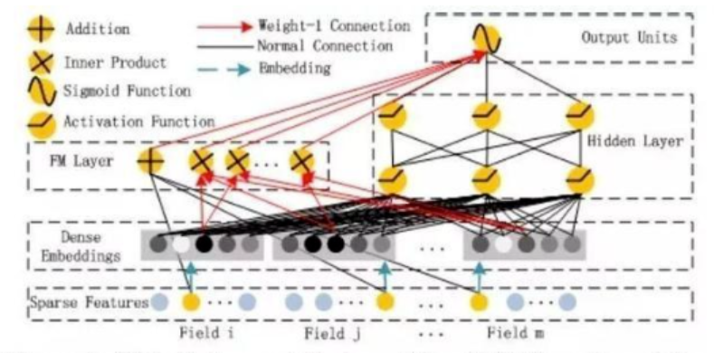
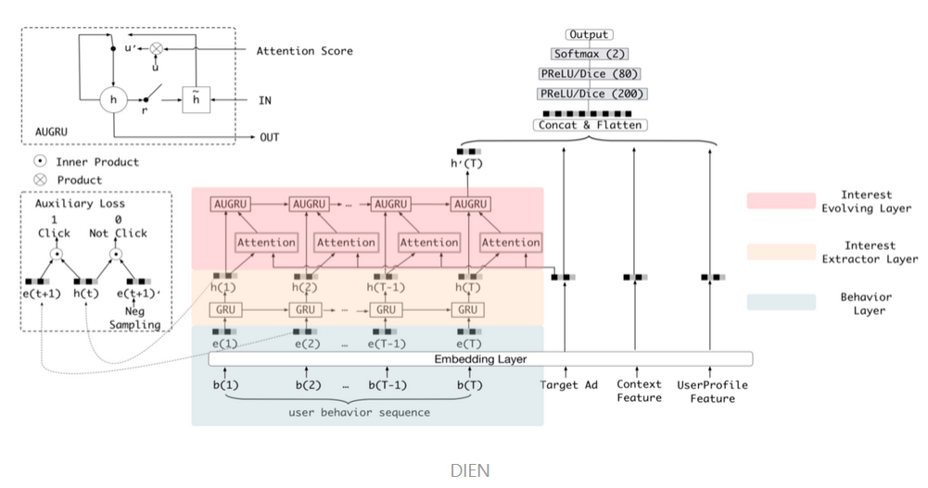
主流排序模型

Slide 26
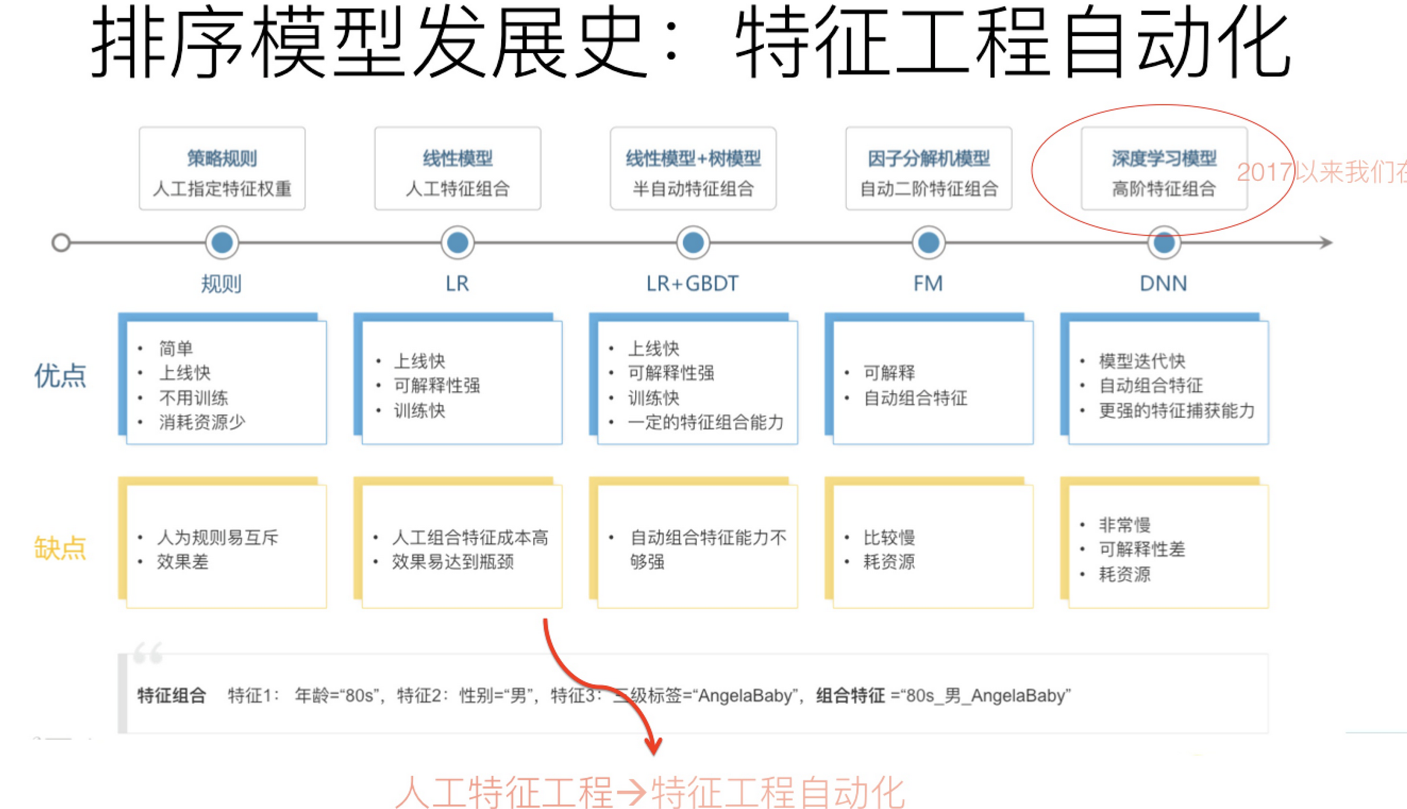

Slide 27
精排模型如何上线
模型在线推理
开启模型服务
当模型中包含了用户实行为序列后，就需要用户在线推理了，从redis中直接基于用户id拿用户近期行为历史，然后进行预测。
此处为了减小服务端压力，如果模型比较小，可以将模型每天部署到客户端。
模型离线训练
基于模型预测服务开启，监听模型更新文件是否更新，打日志更新模型文件。
召回
固定一天的凌晨，增量训练或者重新训练模型，用于第二天的业务支持。
离线召回后，不经过粗排直接去重存入hbase、redis中。
实时召回：通过flink等实时召回存hbase、redis。

Slide 28
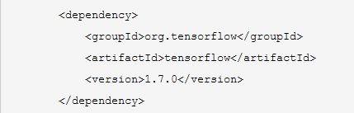
1.pmml上线
2.模型拆解
当模型离线训练好后，提供pmml文件，可以实现跨平台小模型（10mb以内）上线。
https://github.com/jpmml/
加模型用户侧
物品测最上层emb拆解，离线存特征，线上实现lr等轻量级模型。
3.tfserving
4.自研模型
基于tf写的模型，可以用Docker建立serving的api，进行线上推理。
基于java、cpp复现模型，实现在线推理部分。

Slide 29
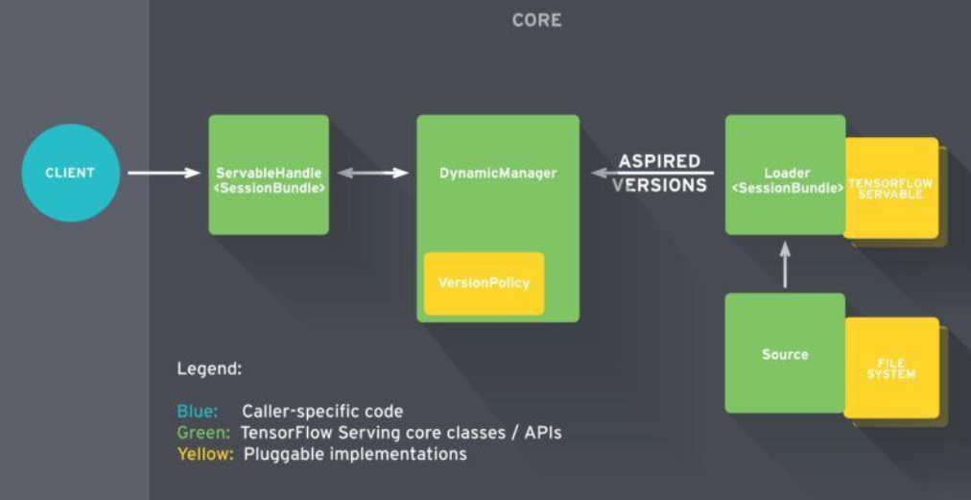
tf-serving:
https://www.tensorflow.org/serving/

Slide 30
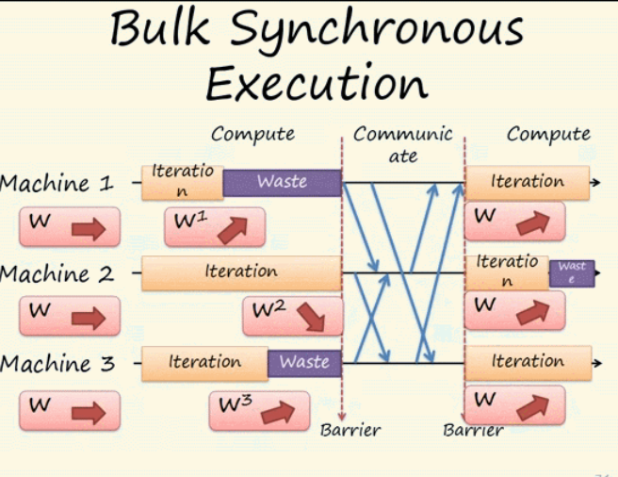
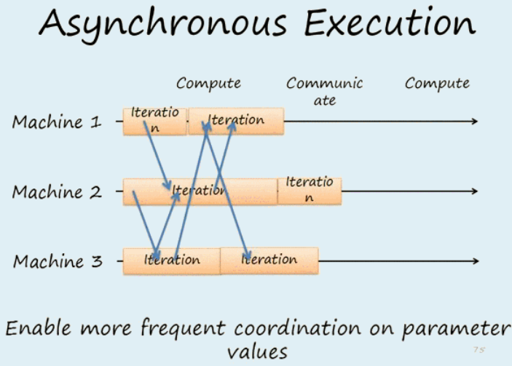
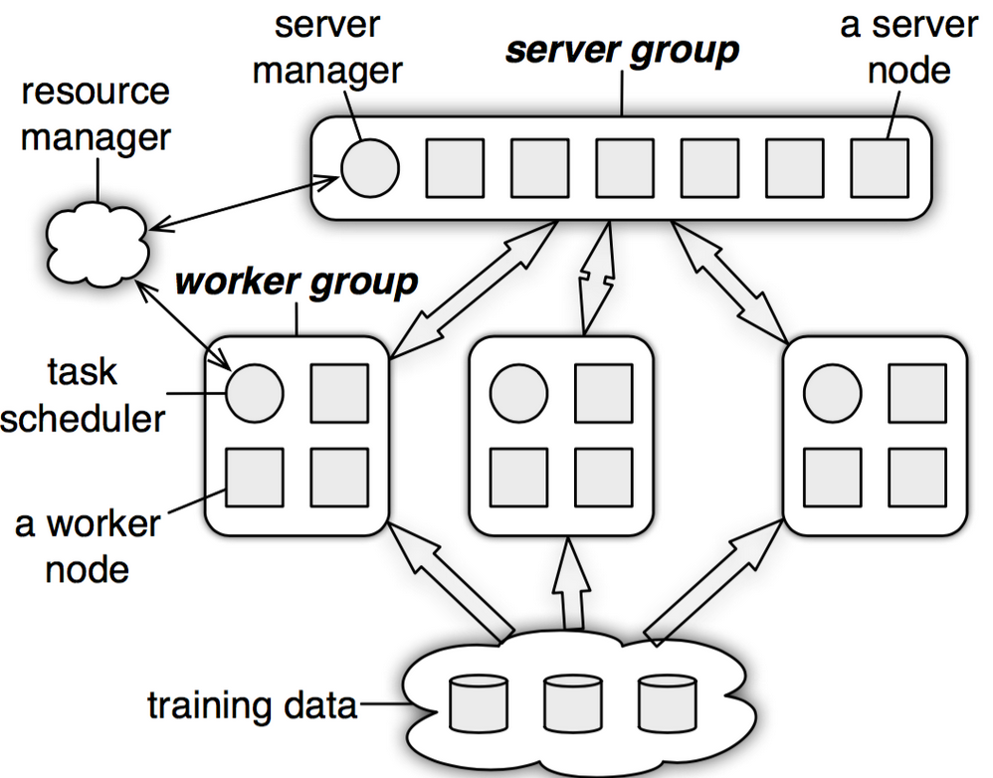
同步机制
异步机制

Slide 31
精排训练策略及部署
召回：离线训练，离线召回。也存在部分实时召回。
精排: 根据训练的时间间隔分为离线训练、近线训练、在线学习（ftrl 在线凸优化 冯杨）。
离线训练:
近线训练:
在线学习:
模型可以复杂、
天\周 级别训练、
一般天级别的训练，
需要等今天的数据落地后进行加工、训练，这个过程一般随时数据量越大持续时间越长，需要做好时间的把控。
小时级别的训练。
工程性要求很强。
模型不易太复杂。
特征拼接尽量简单。
1.一般是增量学习。
2.做好离线评估，始终保证auc最高的上线。
3.小心计算堆积。
4.提前算好数据训练时间。
模型始终在训练
FTRL
1.线上特征别做大规模的join操作。提前备好特征存入redis中。
2.防止模型飘逸。
3.小心计算堆积。
4.提前算好数据训练时间。
https://github.com/Angel-ML/angel/blob/master/docs/algo/ftrl_lr_spark.md

Slide 32
精排最终列表:
u1:
{u1:[item1：0.98，item2：0.94....],
u2:[item1：0.98，item2：0.94....]
....}
重排（rerank）：
item1
item2
item3
1:去重
2.多样性打散
3.强插
...

